Slide 1
Simulation for noise cancellation using LMS adaptive filter
מנחים: פרופ' יוסף בן עזרא ומר גולן עין צבי
מאת: רוסלן אוסמנוב – 327480026 טאל חיים – 312464639

Slide 2
הסבר כללי
מסננים אדפטיביים
פרמטרים משפיעים
אלגוריתם LMS

Slide 3
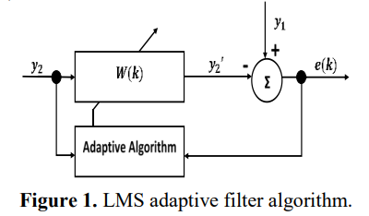

הסבר כללי
מסנן אדפטיבי זה מסנן אשר מורכב ממסנן ספרתי ואלגוריתם מסתגל אשר מכוון את המקדמים (משקולות weights) של המסנן הספרתי ובכך מתאים את צורת הסינון שלו, לפי אופי אות הכניסה והפלט הרצוי לכל איטרציה עם הזמן. מטרתו היא להתאים את המקדמים לכדי הפחתת רעש, הדים ורכיבים לא רצויים אחרים באות, תוך שמירה על רכיבי האות הרצויים ובכך להגיע להפרש (שגיאה) מינימלית (נקרא גם MSE) ככל שאפשר בין האות הרצוי לאות מוצא המסנן. הרעיון הבסיסי מאחורי פילטר אדפטיבי הוא להשתמש בלולאת משוב המשווה את הפלט של המסנן לפלט הרצוי ומכוונת את משקולות המסנן בהתאם. לולאת המשוב מתעדכנת באופן רציף בכל איטרציית עבודה של המסנן ומאפשרת למסנן להסתגל לשינויים באות הקלט בכך שהמשקלים שלו משתנים בהתאם.
Fig(1) סכמת בלוקים של מסנן אדפטיבי
$y_{2}$ – אות הרעש
$y_{1}$ –אות הרצוי
$e_{k}$ – אות השגיאה
${y′}_{2}$– מוצא המסנן הספרתי (שערוך הרעש)
(K)W – המסנן עם המשקולות המשתנות
A.A. – אלגוריתם מסתגל לשינוי המשקולות

Slide 4
מסננים אדפטיביים
הסבר כללי
פרמטרים משפיעים
אלגוריתם LMS

Slide 5
פרמטרים משפיעים
מסנן ספרתי עם מקדמים מתכוונים
אלגוריתם מסתגל לצורך כיוונון המקדמים של מסנן
המסנן מורכב מ:
סדר המסנן (אורך המסנן\ מס' טאפים)
קצב שינוי המסנן (גודל הצעד)
אלגוריתם שינוי המשקולות של המסנן
גורמים משפיעים על אופי המסנן:
סדר מסנן הספרתי ((M מס' הטאפים \ מס' המקדמים במסנן. קובע את מספר האיטרציות של המודל לסיום תהליך הסינון. משפיע על רמת סיבוכיות, כמות איטרציות והשהייה (בזמן) של תהליך הסינון. כאשר אנחנו רוצים אפליקטיביות של real time נרצה מסנן קצר ככל האפשר כדי שלא יהיו השהיות גדולות בזמן (שינוי הפאזה בתדר) וכמה שפחות סיבוכיות, בנוסף נרצה שכמות איטרציות תיהיה מינימלית כדי להגיע לביצועים טובים מהר יותר.
קצב שינוי המסנן (step size, μ) מכונה גם קצב הלמידה, קובע באיזו מהירות המסנן מסתגל לשינויים של אות הכניסה. הוא שולט בגודל העדכונים למקדמי הסינון בכל איטרציה של האלגוריתם האדפטיבי.

Slide 6
מסננים אדפטיביים
הסבר כללי
פרמטרים משפיעים
אלגוריתם LMS

Slide 7
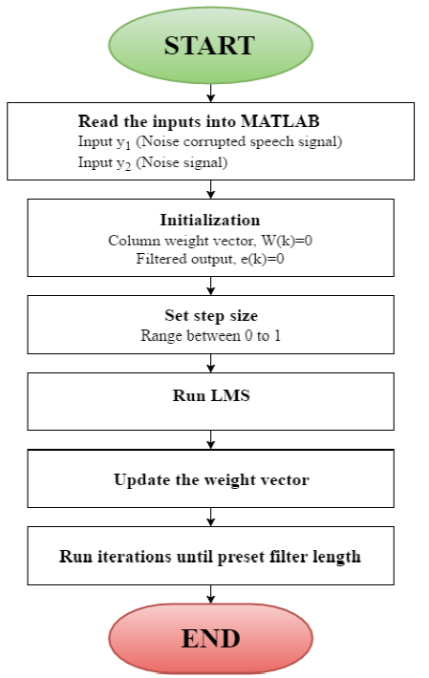
אלגוריתם LMS
אלגוריתם LMS (Least Mean Square) הוא הנפוץ והפשוט ביותר למימוש של מסננים אדפטיביים. מטרת ה LMS היא התאמה של מקדמי הפילטר (המשקולות W) לכדי מצב מינימלי של ה – MSE(Minimum Square Error) ובעצם להבטיח שהשגיאה בין האות אותו אנו רוצים לקבל במוצא הפילטר(Desired signal) לבין מוצא הפילטר בפועל יהיה מינימלי ככל שאפשר. ההתאמה נעשית באופן איטרטיבי, כאשר גודל הצעד (קצב הלמידה) נקבע על ידי 'μ'.
אלגוריתם זה מתאפיין בסיבוכיות נמוכה לחישוב אך החיסרון שלו זה שיש צורך לקבוע גודל הצעד μ לכל סיגנל (סביבה) כי יש השפעה של העוצמה של סיגנל ,כדי לפתור את זה משתמשים באלגוריתם NLMS
Fig(2) הבלוק הקיים כחלק ממכלול המסנן האדפטיבי
Fig(3) אלגוריתם LMS בצורת סכמת בלוקים

Slide 8
ממצאי המאמר
כללי על המאמר
תוצאות
מסקנות

Slide 9
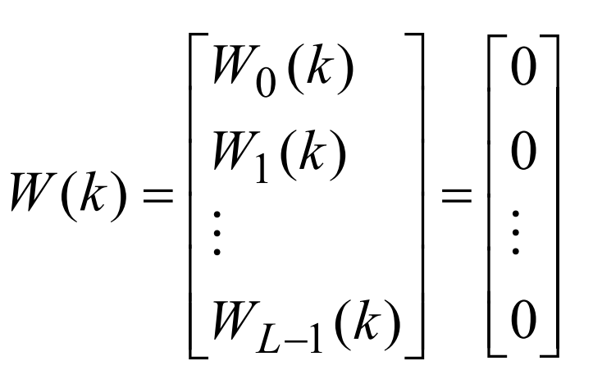
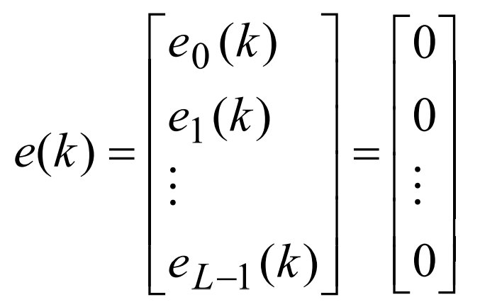

כללי על המאמר
במאמר זה, חקרו שיטה לביטול רעש על אות מורעש (עם רעש מנוע) על ידי LMS. כדי לחקור תופעה זו, השתמשו ברעש של מנוע, אות דיבור ללא הרעש ובאות מורעש ,את האותות העבירו במסנן אדפטיבי עם אלגוריתם LMS והדגימה של האותות נעשתה בקצב Hz44100. לצורך המחקר, פותחה סימולציה (בסביבת MATLAB) לביטול רעש באמצעות אלגוריתם מסנן אדפטיבי של LMS.
שיטת העבודה – איור 1 (שקופית 3) מציג את שיטת העבודה של המאמר. האות המורעש (y1) ואות הרעש של המנוע (y2) נכנסים בכניסת המסנן (2 קבצי אודיו wav.) ואות השגיאה (ההפרש בין מוצא המסנן הדיגיטלי שבתוך המסנן האדפטיבי לבין האות המורעש , $e\left(k\right)$) הוא מוצא המסנן האדפטיבי ומאותחל עם וקטור אפסים בגודל איברים של גודל המסנן הספרתי. הערך ההתחלתי של ה-μ (קצב שינוי המסנן) נלקח באופן אקראי (בין 0 ל1). הערך של אורך המסנן נקבע על ידי המפתח. אות הרעש (y2) עובר קונבולוציה עם וקטור משקל העמודהW(k) (שגם הוא מאותחל עם וקטור אפסים כגודל האיברים של המסנן הספרתי) כדי ליצור אות רעש משוערך(2'y). לאחר מכן עושים הפרש בין הכניסה השניה של המסנן (1y) לבין פלט המסנן הדיגיטלי (אות הרעש המשוערך) כדי לקבל את השגיאה $e\left(k\right)$ החדשה. תהליך הסינון יימשך עד שהוא יגיע לאורך המסנן שנקבע (מסומן בL במאמר), או כמות הטאפים שקיימים למסנן, כך שלאחר כל איטרציה, וקטור משקל העמודה יתעדכן. אות המוצא $e\left(k\right)$נותן שערוך של אות רצוי וגם משמש כאות שגיאה לכיוונון המשקלים.
eq.(1) משוואת וקטור משקלי המסנן הדיגיטלי בתחילת הסימולציה
eq.(2) משוואת וקטור השגיאה בתחילת הסימולציה

Slide 10
ממצאי המאמר
כללי על המאמר
תוצאות
מסקנות

Slide 11
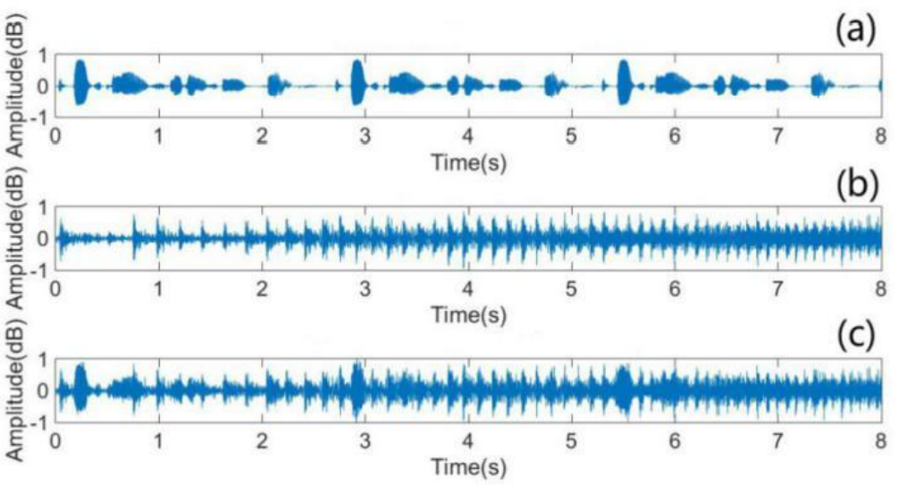
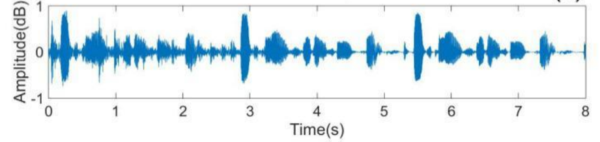
תוצאות
התוצאות של המחקר מראות כי המסנן מחליש את הרעש מהאות המורעש באופן כמעט מוחלט. לכל איטרציה, המסנן מחליש את הרעש בהדרגה ולבסוף מבטל את רעשי המנוע באות הדיבור הפגום ברעש. לאחר ביצוע הפרש יחסי בין האות הרצוי לאות המתקבל מהשגיאה נראה סטייה נמוכה בינהם. איור 4 מציג את צורת האות הדיבור נטול הרעש (a), אות הרעש של המנוע (b) ואות הדיבור הפגום ברעש (c). איור 5 מציג את תוצאת הסינון של המסנן האדפטיבי מרעש המנוע.
ניתן לראות שכן יש פער בין האות המקורי לאות המסונן בתחילת התהליך אבל עם הזמן (ככל שמתבצעים יותר איטרציות), השגיאה קטנה.
Fig.(4) גרפים בשרשור של - אות הדיבור נטול הרעש (a) אות הרעש של המנוע (b) אות הדיבור הפגום ברעש (c).
Fig.(5) האות המסונן, לאחר כל האיטרציות במסנן האדפטיבי

Slide 12
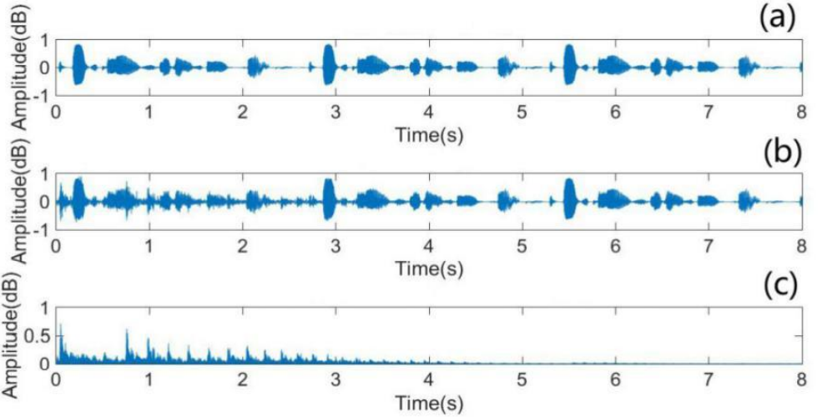
תוצאות
איור 6 מציג את ההשוואה בין האות המסונן לאות הדיבור הנקי המקורי. ההפרש המוחלט בין אות הייחוס נטול הרעש לאות המסונן יורד באמפליטודה שלו עם הזמן מכיוון שבהתחלה המשקלים מוגדרים להיות וקטור 0 וככל שהזמן עובר המשקלים משתנים לכיוון הסינון האופטימלי יותר ויודעים להעריך את אות הרעש במדויק יותר ובזאת, בהתחלה הסינון פחות איכותי ועם הזמן (עם האיטרציות) הסינון נהיה איכותי יותר ושגיאה קטנה.
Fig.(6) גרפים של - אות הדיבור נטול הרעש (a) אות מסונן (b) הפרש בין האותות (c). # היחידות של האמפליטודות בכל הגרפים (4,5,6) צריכות להיות בוולטים.

Slide 13
ממצאי המאמר
כללי על המאמר
תוצאות
מסקנות

Slide 14
מסקנות
במאמר זה הוצג מודל לסינון רעשים באמצעות אלגוריתם מסנן אדפטיבי של LMS. הגרפים והחישובים מורים על כך שהאלגוריתם והמודל מצלחים לעדכן את וקטור המשקלות של המסנן הדיגיטלי עם הזמן כך שהשגיאה תצא מזערית מאוד ובזאת להגיע לסינון רעש כמעט אופטימלי. לאחר חישוב אחוז ההפרש היחסי בין האות המקורי לאות התוצאה מהמודל ניראה כי התוצאה היא 8.9 אחוז הבדל, יחסית השגיאה היא קטנה ומעיד על ביצועים טובים. בגלל שיש השפעה של עוצמות של סיגנלים על קצב ההתכנסות יש צורך בעדכון של גודל הצעד μ , לפתרון של בעיה זו ניתן להשתמש באלגוריתמים משוכללים יותר כמו NLMS ,RLS.

Slide 15
ביבליוגרפיה
] [1 J.-H. Lee, L.-E. Ooi, Y.-H. Ko, and C.-Y. Teoh, “Simulation for noise cancellation using LMS Adaptive Filter,” IOP Conference Series: Materials Science and Engineering, vol. 211, p. 012003, 2017.

